Slide 1

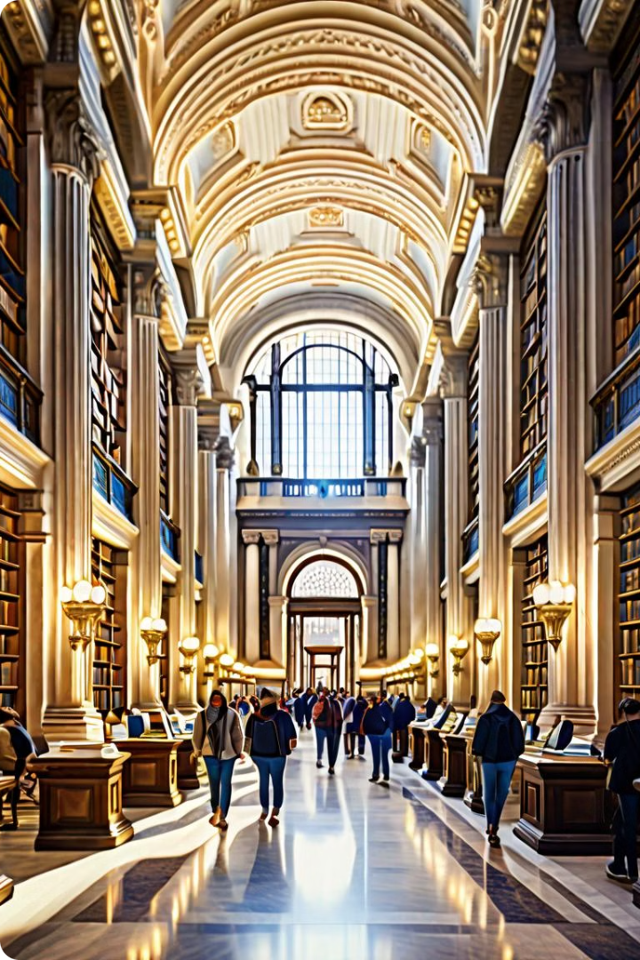
Sistema de Biblioteca
Este é um projeto de Estruturas de Dados e Análise de Algoritmos, com o objetivo de desenvolver um sistema completo de gerenciamento de biblioteca. O sistema visa melhorar a organização e a eficiência das operações da biblioteca, facilitando a gestão de livros e empréstimos.
Bruno Rodrigues Reis RA:8222243147

Slide 2
Tecnologias e Metodologia
Tecnologias
Metodologia
Estruturas de Dados
O sistema foi desenvolvido utilizando Java e PostgreSQL proporcionando uma interface gráfica intuitiva e uma base de dados robusta.
Adotei o desenvolvimento incremental, com testes contínuos, para garantir a qualidade do produto final. A estrutura do projeto foi dividida em models e services.
As principais estruturas de dados utilizadas foram listas e árvores de busca, que ofereceram eficiência nas operações de adição, listagem, empréstimos e devoluções.

Slide 3

Funcionalidades do Sistema
1
Adição de usuários
Os usuários podem ser adicionados ao sistema, com informações como o e-mail, para facilitar o controle de empréstimos e devoluções
2
Listagem de Livros
O sistema permite a listagem de todos os livros cadastrados, com opções de filtro e ordenação.
3
Empréstimos e Devoluções
Os usuários podem realizar empréstimos e devoluções de livros, com um histórico completo dessas operações.

Slide 4
Tratamento de Erros e Banco de Dados
Tratamento de Erros
Banco de Dados
Integração com a Aplicação
O sistema implementa um tratamento de exceções, informando ao usuário mensagens claras e amigáveis em caso de erros.
O PostgreSQL foi escolhido como o sistema de gerenciamento de banco de dados, com uma estrutura otimizada para as necessidades do sistema de biblioteca.
A aplicação Java se integra perfeitamente com o banco de dados, realizando operações como inserção, consulta, atualização e exclusão de dados.

Slide 5
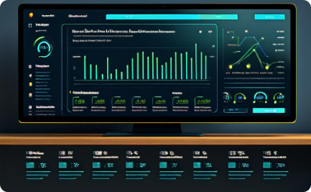


Demonstração da Aplicação
Visão Geral
Listagem de Livros
Empréstimo de Livros
Aplicação fácil de utilizar, futuramente podendo trazer uma interface gráfica para facilitar a utilização do usuário.
Os livros cadastrados no sistema podem ser facilmente listados, com opções de filtro e ordenação.
O processo de empréstimo de livros é simples e intuitivo, com formulários claros e instruções objetivas.

Slide 6

Resultados e Conclusões
1
Resultados
2
Conclusões
3
Futuras Melhorias
O sistema de biblioteca desenvolvido é funcional e atende às necessidades propostas.
A aplicação de boas práticas como, facilitar a manutenção e colaboração, aumentar a eficiência e reduzir erros, promover um código limpo e bem documentado e a utilização de estruturas de dados eficientes foram fundamentais para o sucesso do projeto.
Algumas melhorias futuras incluem a implementação de pesquisa avançada, notificações de empréstimos e devoluções, e otimizações de desempenho além de uma interface gráfica para facilitação da utilização pelo usuário.

Slide 7

Considerações Finais
Aprendizado Enriquecedor
Aplicação Prática
O desenvolvimento deste projeto de sistema de biblioteca proporcionou um aprendizado enriquecedor em Estruturas de Dados e Análise de Algoritmos.
A oportunidade de criar uma solução real e funcional para a gestão de uma biblioteca foi fundamental para consolidar os conhecimentos adquiridos.

